Slide 1
ОШ „Љубица Јовановић Радосављевић“ Подвршка
ПРОЈЕКАТ „У здравом телу “

Slide 2
Циљ пројекта: промовисање здраве исхране и здравог начина живота
У пројекат су били укључени сви ученици нижих и виших разреда, као и учитељице и поједини предметни наставници.

Slide 3
Ликовна радионица нижих разреда о здравој исхрани, физичким активностима и хигијени ( 3. разред)

Slide 4
Мало цртамо, па се заједнички сликамо...

Slide 5
4. разред И ми смо вредни као наши другари...

Slide 6
Задовољни смо постигнутим...

Slide 7
Заједнички радови

Slide 8
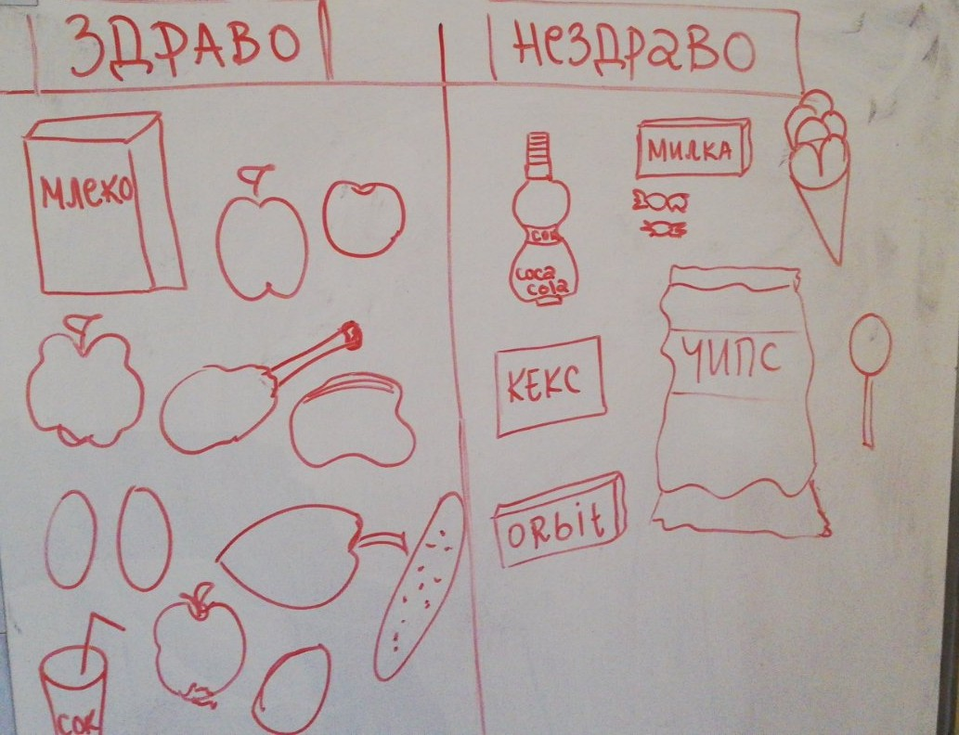
2. разред Причали смо о здравој исхрани, а онда и илустровали...

Slide 9
ППГ и 1. разред – бојење разних врста воћа и поврћа које они користе у исхрани

Slide 10
Завршени радови

Slide 11
Предавање лекара о здравој исхрани за ученике нижих разреда

Slide 12
Учествовали смо у разговору са дечјим лекаром, питали шта нас интересује о здравој исхрани...

Slide 13
Материјал који је коришћен током предавања

Slide 16
Израда плаката ученика виших разреда о здравом начину исхране ( 6. разред)

Slide 17
Овако је изгледао почетак...

Slide 18
Завршетак рада – здрава храна у срцу

Slide 19
7. разред – здрава храна и изглед особе која се здраво храни

Slide 20
Прво смо цртали, заједнички планирали како ће све изгледати...

Slide 21
Уметници на делу – креће се са бојењем...

Slide 22
Сви су предани раду и вредно завршавају започети постер...

Slide 23
Финални продукт - здрава исхрана и особа која се бави здравим животом

Slide 24
Презентација о здравој исхрани за ученике виших разреда

Slide 25
Спремни за презентацију

Slide 26
Наставница Магдалена представља пирамиду здраве исхране

Slide 27
Наставник Иван - водитељ квиза

Slide 28
Након презентације, следи квиз уз примену микробита за давање одговора

Slide 29
Микробит – хммм, шта је то?

Slide 30
Спремни за употребу микробита и – такмичење може да почне... ☺

Slide 31
КРАЈ!!!
Било је ово једно ново и лепо искуство за све нас – ученике, учитеље и наставнике. Шаљемо лепе утиске из колектива ОШ „Љубица Јовановић Радосављевић“ из Подвршке.
☺

